Slide 1
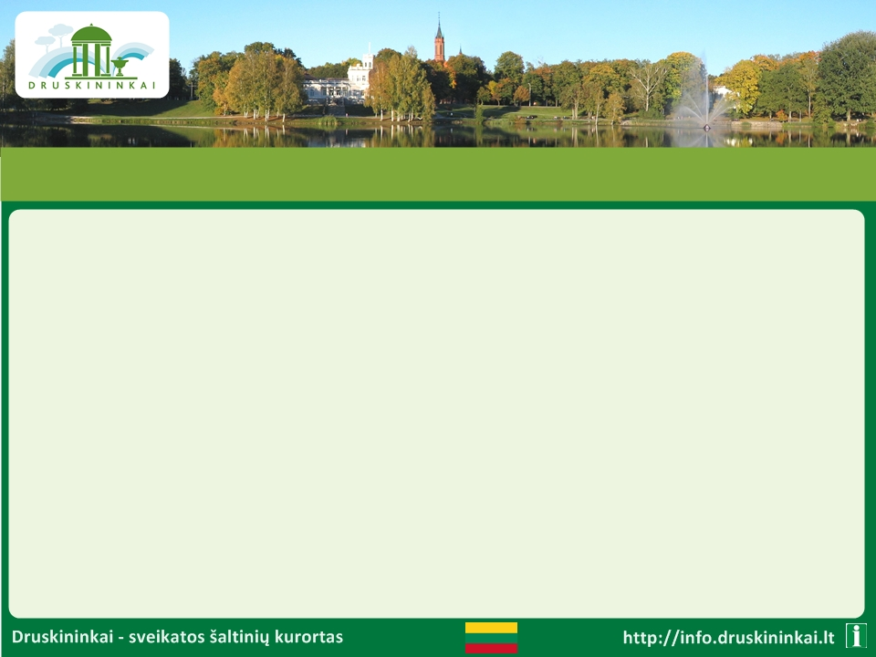
DRUSKININKŲ KURORTAS
2013 m.
TURIZMO STATISTIKA*
*Statistikos departamento duomenimis

